Slide 1
Lesestrategien / Sachtexte lesen Literatur der Jahrhundertwende
Datum eintragen

Slide 2
Vorgehen Woche xx
Schritt 1: Lesestrategien (Vido, AB „Lesestrategien“, und AB „Sachtexte“) / Die Fünf-Schritt-Lesemethode
Schritt 2: Das Leben um die Jahrhundertwende (Video / AB)
Schritt 3: Literaturströmungen um 1900 (AB)
Schritt 4: Selbstreflexion & Test

Slide 3
Schritt 1.1: Lesestrategien
Erarbeiten Sie das Arbeitsblatt „Lesestrategien“ und vergleichen Sie das Vorgehen mit dem Vorgehen, das Sie bisher angewendet haben. Notieren Sie, wie es sich unterscheidet und ob Sie Probleme haben, Texte zu verstehen.
Sollten Sie Probleme haben, formuliere Sie diese und schicken Sie sie an Herrn / Frau xx.

Slide 4
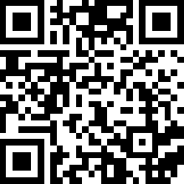
Schritt 1.2: Erklärvideo ansehen
Gehen Sie auf die Seite https://www.youtube.com/watch?v=Bp35O_2lA4k (kapiert.de, 2.10 min)
und sehen Sie sich das Erklärvideo zur Fünf-Schritt-Lesemethode an.
Vergleichen Sie das eben Gesehene mit dem Arbeitsblatt „Die fünf Schritt Lesemethode“, auf dem Sie eine Skizze finden. Ergänzen Sie gegebenenfalls die Aspekte.

Slide 5
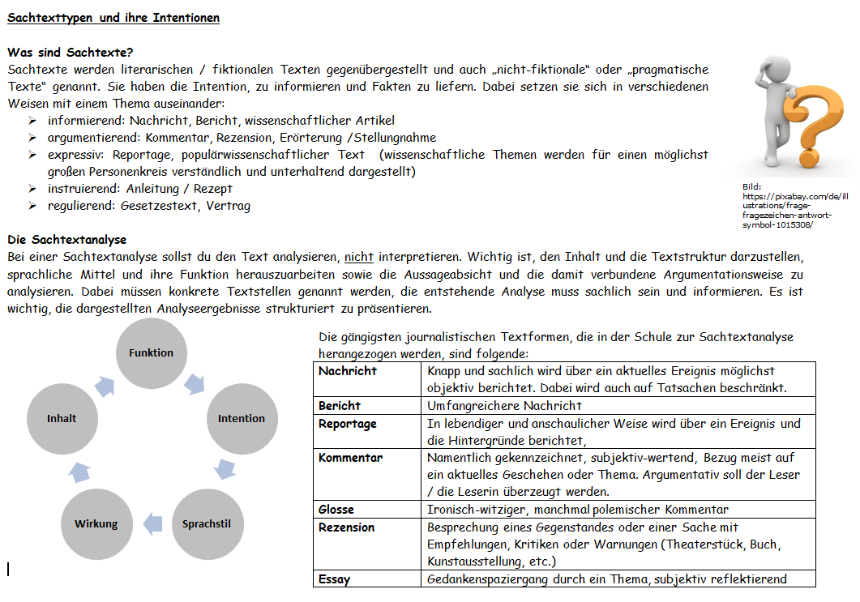
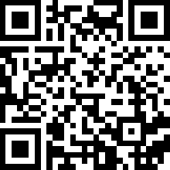
Schritt 1.3: Arbeitsblatt
Arbeiten Sie das Arbeitsblatt „Sachtexte“ durch. Bei Fragen wenden Sie sich an den Kurs über das Forum, das eingerichtet ist.
Sehen Sie sich bei Bedarf noch das Erklärvideo an:
https://www.youtube.com/watch?v=rGjtbN0BlTw (Merkhilfe, 4.17 min)

Slide 6
Schritt 2: Das Leben um 1900
Sehen Sie sich das Video an (Histoclips, 8.16 min).
Machen Sie sich auf dem Arbeitsblatt „Leben um die Jahrhundertwende“ Notizen zum Alltag der Menschen um 1900.
Fassen Sie als Fazit zusammen, wie sich die Neuerungen auf das Leben auswirkten.

Slide 7
Schritt 3: Sachtextuntersuchung / Strukturskizze
Lesen Sie den Text „Literarische Strömungen um die Jahrhundertwende“ und erarbeiten Sie eine Strukturskizze, die einen Überblick zur Literatur der Jahrhundertwende gibt.
Stellen Sie Ihre Strukturskizze bis zum xx.xx.20xx in unsere Moodle-Gruppe. Sie bekommen eine Rückmeldung.

Slide 8
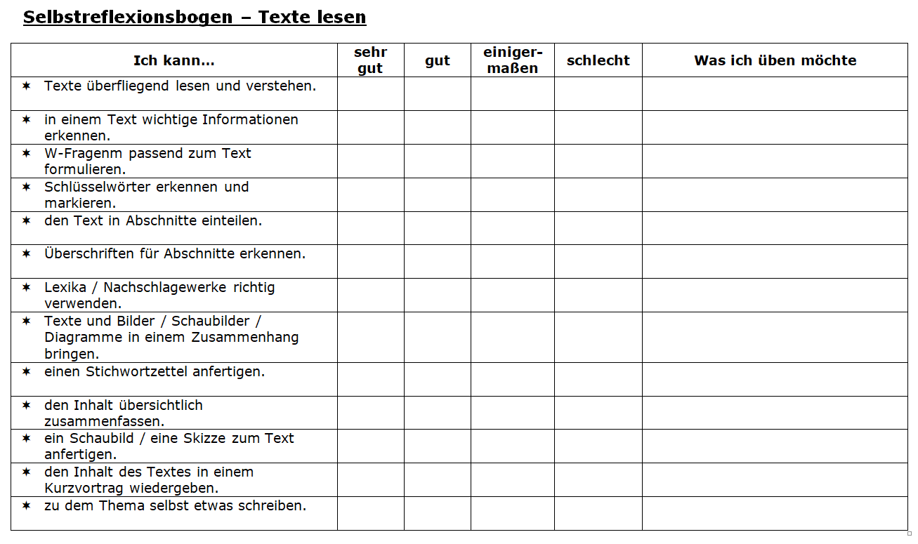
Schritt 4: Datei hochladen & Selbstreflexion
Füllen Sie den Selbstreflexions-bogen aus. Wenn Sie in einigen Aspekten unsicher sind oder etwas üben möchten, geben Sie Herrn / Frau xx bis zum xx.xx.20xx Bescheid.
Prüfen Sie Ihr Wissen mit den Test, der im Moodle-Kurs hinterlegt ist.

